Slide 1

Мрежова среда и мрежови устройства. Безжична мрежова среда

Slide 2
Кабели
Коаксиалният кабел е кабел, съставен от централен активен проводник и външен проводник (екран), разположени съосно и разделени от твърд изолационен материал или въздух. В комуникациите се използва за предаване на радиочестотни електрически сигнали, най-често от дециметровия обхват, а също и като фидер за повечето антени, и техни активни елементи.
Устройство, принцип на действие и характеристики:
Коаксиалният кабел (виж фигурата) се състои от:
1 – вътрешен проводник във вид на единичен проводник (праволинеен, като на рисунката, или навит в спирала), многожилен проводник или тръбичка. Прави се от метал с висока проводимост – мед, посребрена мед, медна сплав, алуминиева сплав, стомана с медно покритие и др.

Slide 3
2 – изолация, изпълнена във вид на диелектрично запълване, осигуряващо съосие на взаимното разположение на вътрешния и външния проводник. Запълването може да бъде плътно (полиетилен, разпенен полиетилен, полистирол, твърд флуоропласт, флуоропластова лента и т.н.) или полувъздушен (тръбовидна обвивка, шайби и др.)
3 – външен проводник (екран) във вид на оплетка (ширмовка) от метални жички или плътна метална повърхност – фолио, покрито с тънък слой от алуминиев филм и техните комбинации, а също така и гофрирана тръба, повита с метални ленти и др. от мед, медна или алуминиева сплав. Ако екранът е твърда цилиндрична повърхност, получава се твърда коаксиална линия, която е разновидност на гъвкавия коаксиален кабел и се използва за големи мощности.

Slide 4
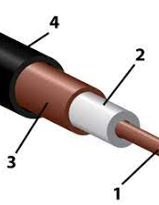
4 – обвивка от светостабилизиран (устойчив на ултравиолетово слънчево излъчване) полиетилен, поливинилхлор (PVC), полипропилен, тефлон, повивка от флуоропластова лента или друг изолационен материал. Нанесена е върху външния проводник и служи за изолация и защита от външни въздействия.

Slide 5
Оптичният кабел е неметален кабел, съставен от едно или няколко оптични влакна. Всяко от тях е обвито в пластмасов кожух в определен цвят, с който се означава конкретния вид на влакното. Той е по-съвременно техническо решение за пренос на информация на големи разстояния от стандартните медни коаксиални кабели, защото може да пренася по-голям обем данни с чувствително по-ниски загуби и смущения на сигнала, разстоянията за пренос са несравнимо по-дълги и има нисък риск от корозия.
Предимства на оптичен кабел:
- оптичният кабел е значително по-тънък и по-лек от електрическия със същото предназначение. Това означава, че разходите за полагането на оптичния кабел значително се намаляват;
- оптичният кабел струва значително по-малко от меден кабел със същия преносен капацитет на данни;

Slide 6
- проведени са успешни експерименти, при които по едно влакно със 132 оптични канала са предадени данни с обща скорост 5,28 Tbps на разстояние 120 km. Този капацитет е достатъчен, за да поддържа около 60 милиона некомпресирани телефонни разговора (64 Kbps за всеки канал). Известно е, че максималният брой телефонни обаждания в даден момент в целия свят е тридесет милиона. Оказва се, че само чрез една двойка оптични влакна може да се поеме върховият телефонен трафик в света. Повечето реализирани на практика оптични системи обаче не се стремят да направят това, тъй като е по-евтино да се ползват множество отделни влакна, отколкото усъвършенствана мултиплексна технология;

Slide 7
- липса на електрическа връзка. Очевидно това е много важно предимство. В една електрическа система винаги има опасност от поява на „утечки“, причиняващи сериозни проблеми в компютърните среди. Когато връзката е електрическа, често се налага да се използва изравняване на потенциалите чрез заземяване. Един малко известен проблем е, че винаги има напрежителен потенциал между ‘земя’ в различните участъци на мрежата. Освен това електрическите вериги винаги трябва да бъдат защитени от пренапрежения. Една светкавица може да причини огромни щети дори и при подземни телефонни кабели. Разбира се, оптичните кабели нямат такива проблеми, но трябва да се знае, че често оптичните кабели са укрепват с метални проводници;

Slide 8
- разстояния между регенераторите. Тъй като сигналът преминава по комуникационната линия (оптичното влакно и други пасивни възли), той губи от мощността си и нивото на шума се повишава. Традиционният начин за възстановяване на сигнала е използването на регенератори или усилватели. При по-дългите оптични кабели разстоянието между регенераторите обикновено е 40 km. Това е около пет пъти по-голямо разстояние в сравнение със 7 – 8 km с коаксиални кабели. Броят на необходимите регенератори и заеманият от тях обем е главен фактор при определянето на цената на комуникационната система. Някои нови системи с оптични усилватели покриват разстояния около 240 km;
- отворен капацитет. Максималният преносен капацитет, който има теоретично един инсталиран оптичен кабел е много голям. Това означава, че могат да бъдат добавяни нови преносни капацитети към вече съществуващи кабели;

Slide 9
FTP кабел - Терминът FTP означава усукани двойки от фолио. FTP мрежовите кабели често поддържат Ethernet LAN. Кабелите са проектирани и изработени с усукана двойка или множество усукани двойки жила с цялостен екран от фолиева лента, навит около комплекта. Усукването на сърцевините заедно и покриването с екран от фолио помага за намаляване на кръстосаните разговори и електромагнитните смущения.
- ВАРИАНТИ НА FTP КАБЕЛ
S/FTP кабел, който включва комбинация от екран от фолио и екран с припокрита оплетка.
F/FTP кабел, който е индивидуално фолио двойки и върху целия екран фолио.
U/FTP кабел, който е индивидуално екраниран с фолио по двойки без цялостно екраниране с фолио.

Slide 10
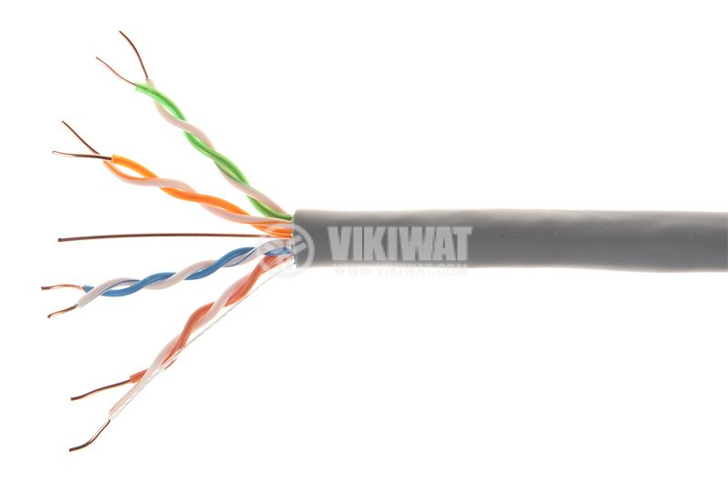
- ВАРИАНТИ НА FTP КАБЕЛ
S/FTP кабел, който включва комбинация от екран от фолио и екран с припокрита оплетка.
F/FTP кабел, който е индивидуално фолио двойки и върху целия екран фолио.
U/FTP кабел, който е индивидуално екраниран с фолио по двойки без цялостно екраниране с фолио.

Slide 11
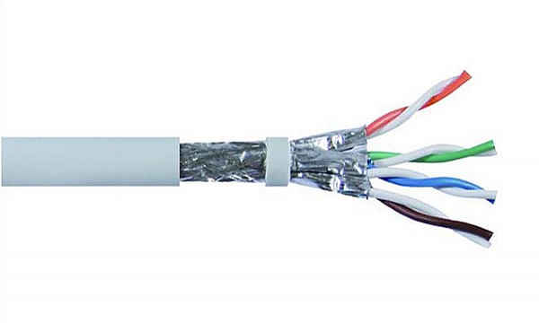
SFTP, или екранирана и фолирана усукана двойка, е смесица между S/UTP и F/UTP. Всяка усукана жица е обвита във фолио и екран, или понякога в разхлабена плитка. Това позволява най-високо ниво на сигурност срещу смущения. В допълнение, тази структура се намира в кабелите с най-висока производителност.

Slide 12
Безжична мрежова среда
Хъб е вид мрежово оборудване, което регенерира сигнала по мрежови кабел с усукани двойки, който затихва на разстояние по-голямо от 100 m. След като получи сигнал (пакет) на един от входовете (портовете) си, го препраща на всички останали. Той работи на физическо ниво и не изисква програмно осигуряване.

Slide 13
Техническа информация - Мрежовите хъбове са опростени предавателни устройства. Те не управляват трафика, който минава през тях, а само го предават на всички портове. Поради това се получава натоварване на мрежата. Хъбовете не са наясно с това какъв е източникът и кой е получателят на пакетите, които минават през тях.
Видове:
1. Пасивен – позволява на пакетите физически да се разпространят от един порт към всички останали. Не регенерира или почиства сигнала. Не се нуждае от захранване.
2. Активен – позволява на пакетите физически да се разпространят от един порт към всички останали, но и ги регенерира. Нуждае се от захранване.

Slide 14
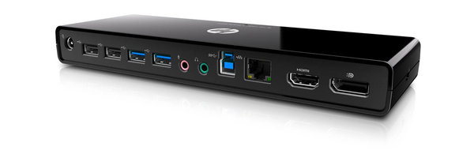
3. Интелигентен – работи като активен хъб, но има възможност за диагностициране.
Хъбовете са все още широко използвани в малките мрежи поради това, че са сравнително евтини.

Slide 15
Мрежовият комутатор (суич) е самостоятелно компютърно устройство, вид мрежово оборудване, което съчетава функциите на многопортов повторител и високоскоростен мост. Работи както на канално, така и на мрежово ниво. Създава таблица на МАС адреси, чрез които разпределя трафика в мрежата и така свързва мрежови сегменти.
Ниският клас мрежови комутатори е почти идентичен с мрежовите хъбове, макар и все пак „по-интелигентен“. Комутаторите са способни да преглеждат постъпилите пакети информация, да определят източника и дестинацията им и да ги препратят. Тъй като доставя пакетите само на устройството, за което са предназначени, комутаторът не запълва капацитета на канала и предлага много по-добра производителност от хъба. Първият мрежов комутатор е представен от компютърната компания „Калпана“ през 1990 г.

Slide 16
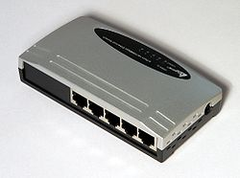
Функции - Както и при хъбовете мрежовите комутатори се използват главно в Ethernet мрежи. Преобладаващата част от Ethernet комутаторите поддържат 10/100 Mbit/s или 10/100/1000 Mbit/s портове. По-големите комутатори могат да имат и 10 Gbit/s портове.

Slide 17
Типични функции за управление на комутатори
- Включване/изключване на определен обхват от портове.
- Скорост на връзката и настройки на дублирането (duplex).
- Приоритет на дадени портове.
- MAC филтриране и други видове сигурност на портовете, които предпазват и от MAC flooding.
- Използването на Spanning Tree Protocol.
- SNMP следене на устройството и стабилност на връзката.
- Port mirroring (познато още като порт мониторинг).
- VLAN настройка.
- 802.1X контрол на мрежов достъп.
- IGMP snooping.

Slide 18
Маршрутизаторът или рутер е самостоятелно мрежово устройство, част от компютърните мрежи, което служи за управление на разпределянето на пакетите между различни мрежи или различни сегменти от дадена мрежа. Отличава се от моста по това, че може да чете адресите на мрежовите устройства и да филтрира и насочва пакетите в съответствие с таблици за маршрутизация. Маршрутизаторът работи на слой 3 от седемслойния OSI модел. Тоест маршрутизаторът работи с IP, а не с MAC адреси, по което се различава от суича и хъба. Ако връзката до някое IP е през маршрутизатор, а не през суич или хъб, то ние не научаваме неговия MAC адрес.

Slide 19
Рутерът най-често е свързан с кабели. Друг вид рутер е безжичният рутер, който разпространява сигнала до другите устройства в мрежата чрез електромагнитно излъчване с определена честота. В този случай обаче на дневен ред излизат въпросите по сигурността, тъй като, ако е зададен свободен достъп, всеки с Wi-Fi приемник в района може да улавя сигнала му. Затова потребителят може да ограничи достъпа до безжичния рутер, като промени настройките му и въведе криптиране на информацията с парола.

Slide 20
Видове рутери - Съществуват няколко типа като маршрутизатори за интернет свързаност и за вътрешна употреба. Съществуват маршрутизатори за домашна употреба и такива за големи корпорации. При големите корпорации има набор от различни по големина маршрутизатори. При тях също има йерархия, разделена на нива:
- Входно ниво - Маршрутизаторите от входно ниво са тези за малки фирми и домове, които са разположени на места, където не е необходимо собствено маршрутизиране.
- Разпределително ниво - Те събират трафика от многодостъпните маршрутизатори. Те отговарят за приложението на „качество на услугите“ в WAN мрежите, така че имат голяма памет, многобройни WAN интерфейси, реална интелигентност за предаване на данни. Тези маршрутизатори могат да се свържат и с група сървъри или към външни мрежи.

Slide 21
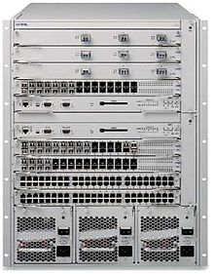
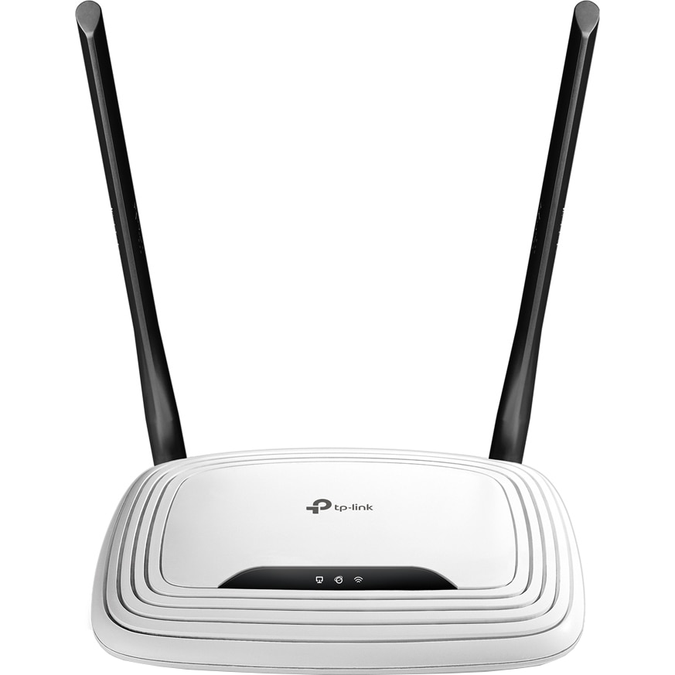
- Същинско ниво - Маршрутизаторите от същинското ниво създават т.н. „опорна мрежа“ за вътрешно свързване между маршрутизаторите от разпределителното ниво от много сгради в мрежата. Те могат да оптимизират тяхната широчина на честотната лента.

Slide 22
Тест
От какво е направен коаксиалният кабел?
За какво служи коаксиалният кабел?
За какви мрежови устройства си говорихме в презентацията?
Какво е хъб?
Какви видове хъб има?
Какво е рутер?
Кои са трите нива рутер?

Slide 23
Източници
https://en.wikipedia.org/wiki
https://www.fiberoptics4sale.com/blogs/archive-posts/95046918-what-is-unshielded-twisted-pair-utp-cable
https://www.elandcables.com/the-cable-lab/faqs/faq-what-are-ftp-foiled-twisted-pairs-cables

Slide 24
БЛАГОДАРЯ ЗА ВНИМАНИЕТО!
От Калоян Стаменов

